Slide 1
T.C.
KASTAMONU ÜNİVERSİTESİ
TAŞKÖPRÜ MYO
BİLGİSAYAR PROGRAMCILIĞI
Programlama Temelleri
7. Bölüm
Dr. Öğr. Üyesi Sevdanur GENÇ
sgenc@kastamonu.edu.tr
Kastamonu, 2023

Slide 2


Ajanda
Kolleksiyonlar
  Arraylist
  Hasmap
  Hashset
  Treemap
  Queue
  sortedset

Slide 3
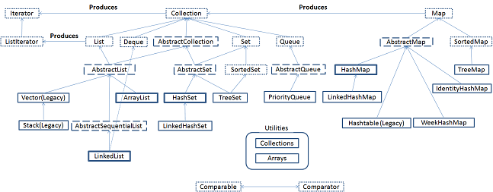
Kolleksiyon sınıfları

Slide 4
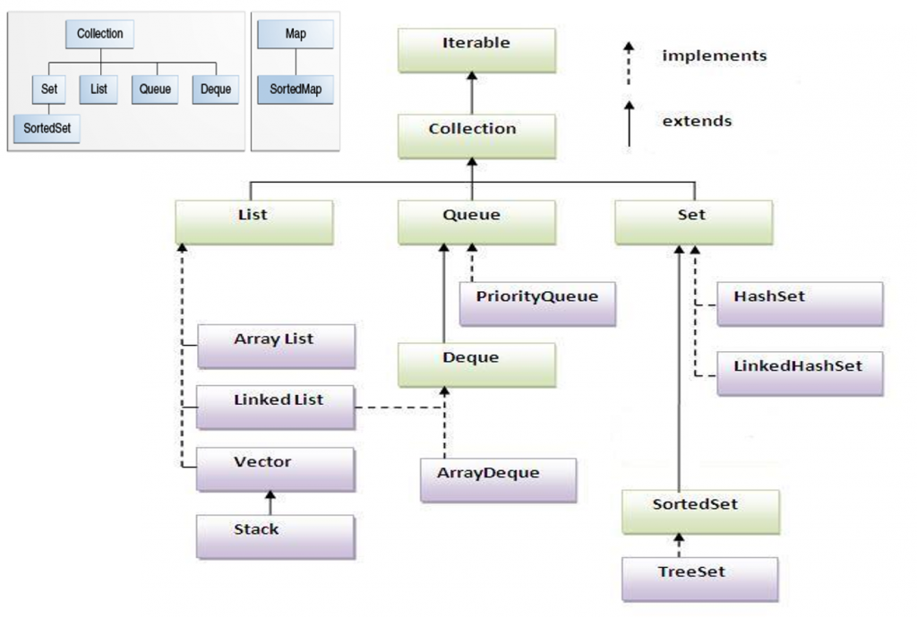

Slide 5
kolleksiyonlar
Birden fazla nesneleri içerisinde barındırabilen liste yapılarıdır. Bu listelerde gerektiğinde nesne ekleme ve silme gibi işlemler yapılabilmektedir.
Java koleksiyon yapıları 3 ana tipi bulunmaktadır.
  Set nesnesi : Slisteleme elemanlarından her birinden sadece bir tanesini tutabilir.
  List nesnesi : listesindeki elemanları sıralı bir şekilde tutar.
  Map nesnesi : her biri anahtarlar ile eşleşebilen nesnelerdir.

Slide 6
Arraylist sınıfı
add(): Listeye eleman ekler.
boolean add(indeks, eleman): Listeye, parametrede indeksi verilen elemaninin o indekse eklenmesini sağlar.
boolean addAll(indeks, koleksiyon): Listeye, parametrede verilen indeksten başlayarak parametrede verilen koleksiyonun eklenmesini sağlar.
get(indeks): Listenin, parametre indeksi verilen elemani döner.
int indexOf(eleman): Parametrede verilen elemanin listedeki ilk indeksini döner.
int lastindexOf(eleman): Parametrede verilen elemanin listedeki son geçtiği indeksini döner.
boolean remove(index): Parametrede verilen indeks ait elemani çikarir.
boolean set(index, eleman): Parametrede verilen indekse verilen elemani atar.
remove(): Listede, indeksi verilen öğeyi siler.
clear(): Listedeki bütün öğeleri siler, boş liste haline getirir.
size(): Listedeki öğe sayisini verir.

Slide 7
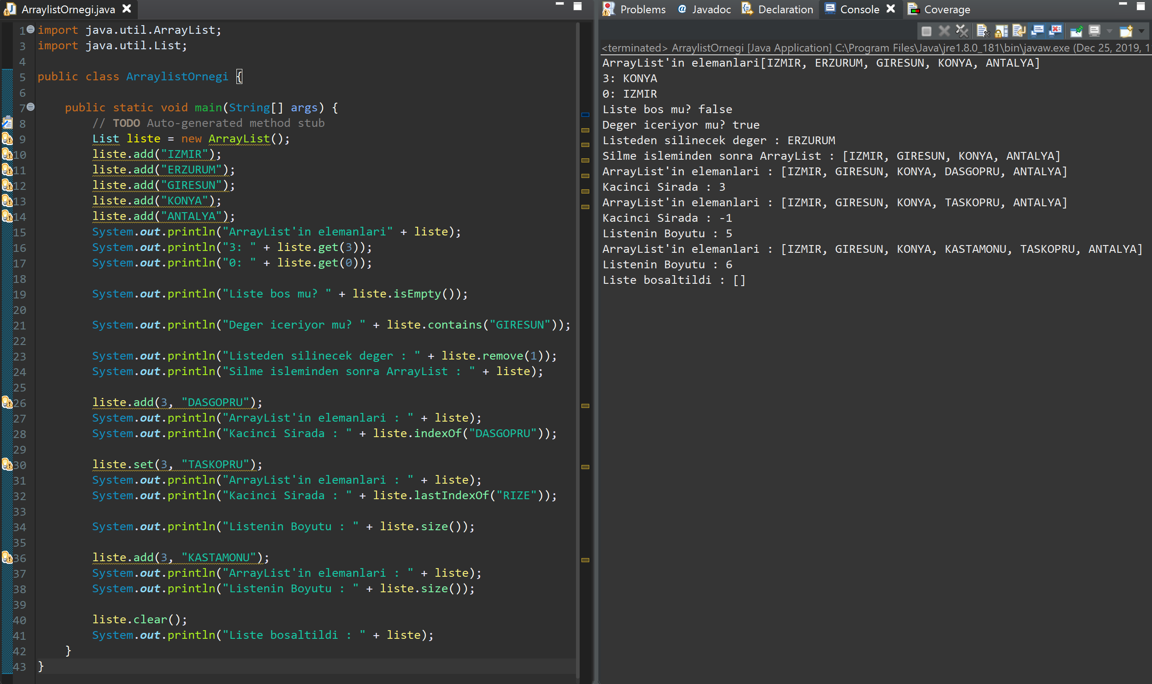

Slide 8
Hashmap sınıfı
Karışık Eşleme tablosudur.
Eşleme tablosuna eleman ekleme, çıkarma işlemlerinde ve anahtarı verilen elemanı tabloda bulma işlemleri gerçekleştirilmektedir.
clear: Map içinde bulunan bütün değerleri siler.
containsKey (Object key): Belli bir anahtar daha önceden girilmiş mi sorgular.
containsValue (Object value): Belli bir obje daha önceden girilmiş mi sorgular.
get (Object key): Anahtara karşilik gelen objeyi döndürür.
put (Object key, Object value): Anahtar — değer ikilisini kayit eder.
remove (Object key): Belli bir anahtara karşilik gelen değeri siler.
size: O zaman kadar kayit edilmiş anahtar — değer ikili sayisini verir.

Slide 9
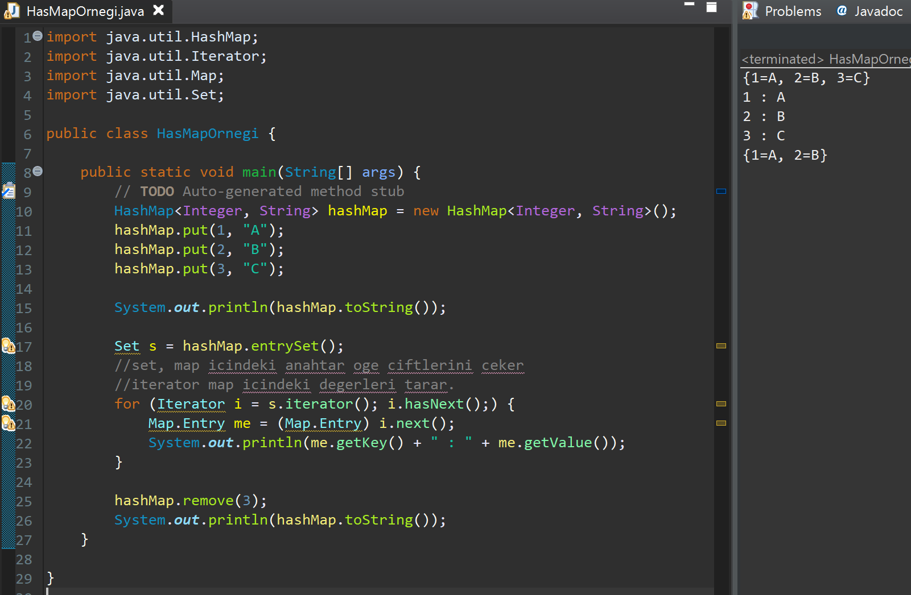

Slide 10
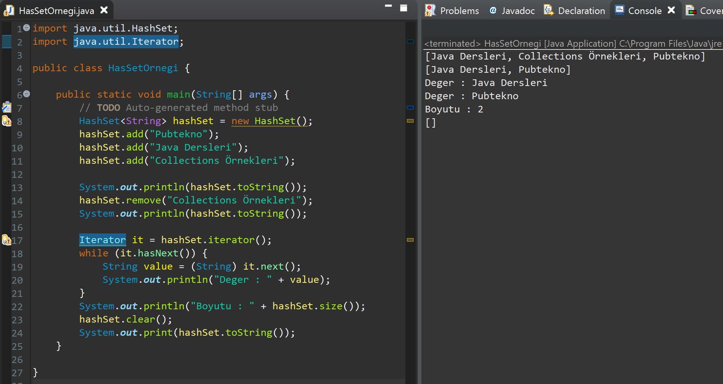
hasset

Slide 11
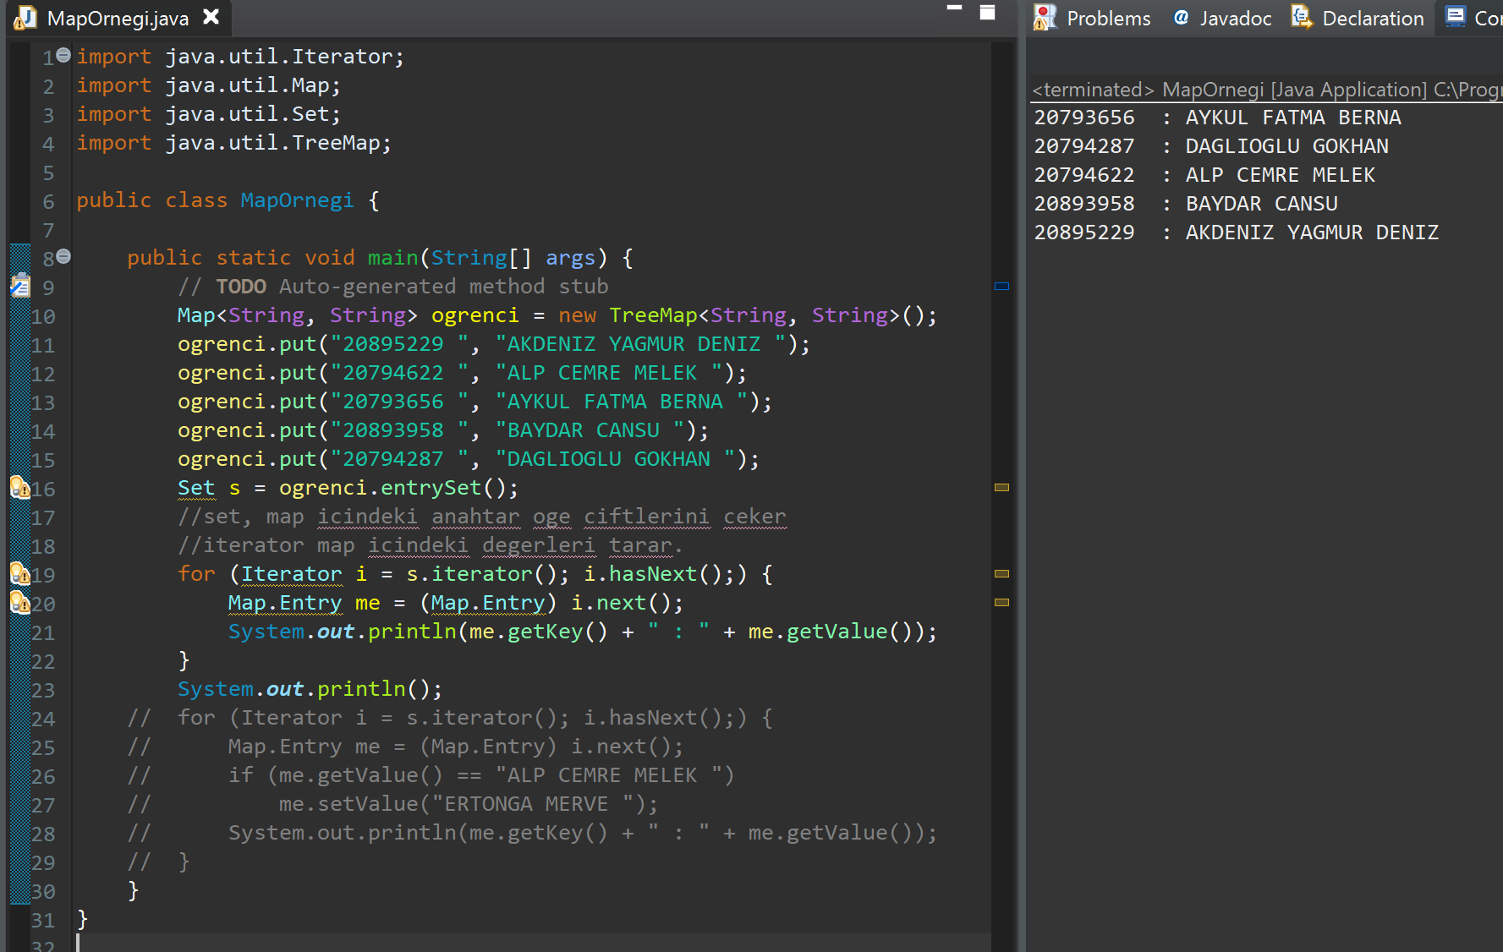
treemap

Slide 12
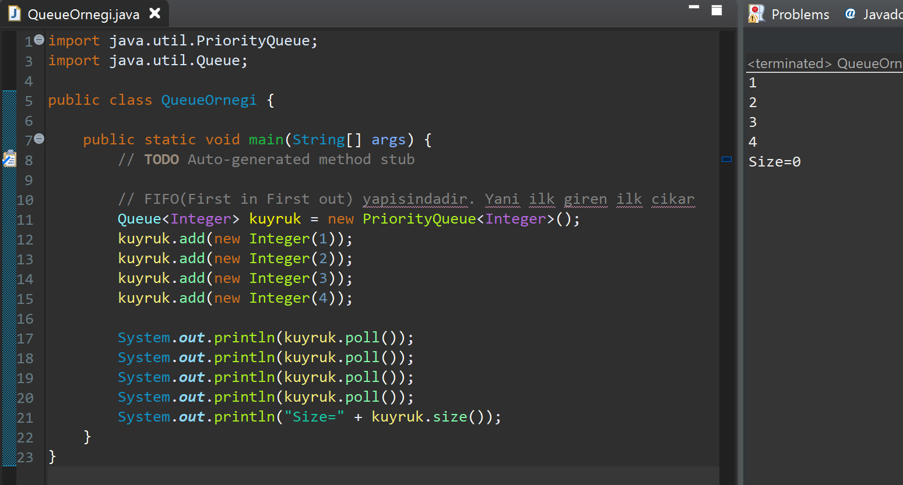
Queue

Slide 13
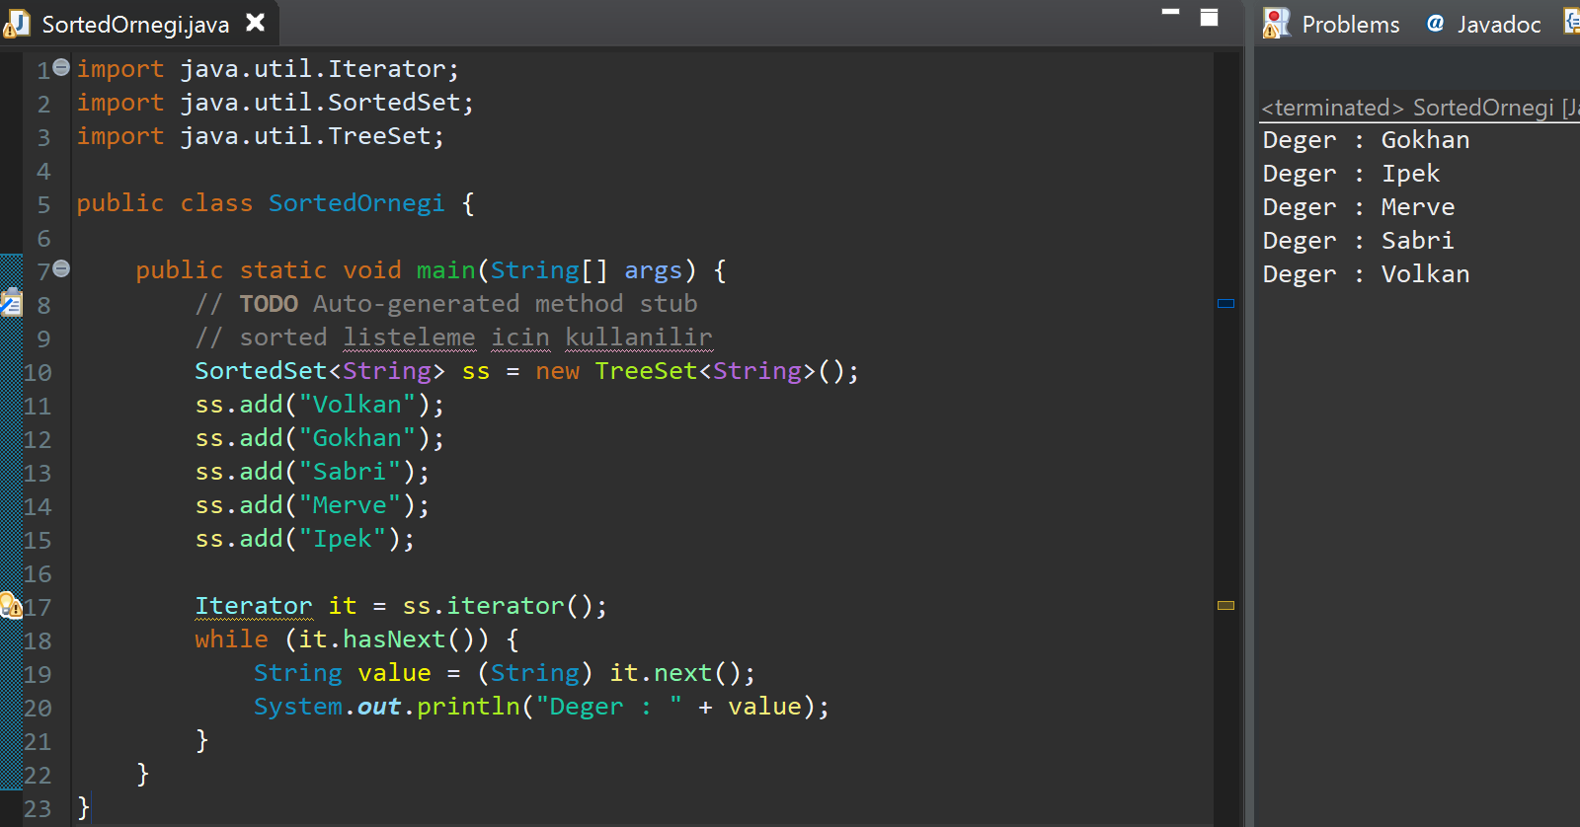
sortedset

Slide 14
keyifli çalışmalar...

